Slide 1
第三章、扭转
§1 扭转的概念和实例
§2 扭转时外力和内力的计算
§4 圆轴扭转时的应力
§5 圆轴扭转时的强度计算
§6 圆轴扭转时的变形和刚度计算
Page<number>

Slide 2
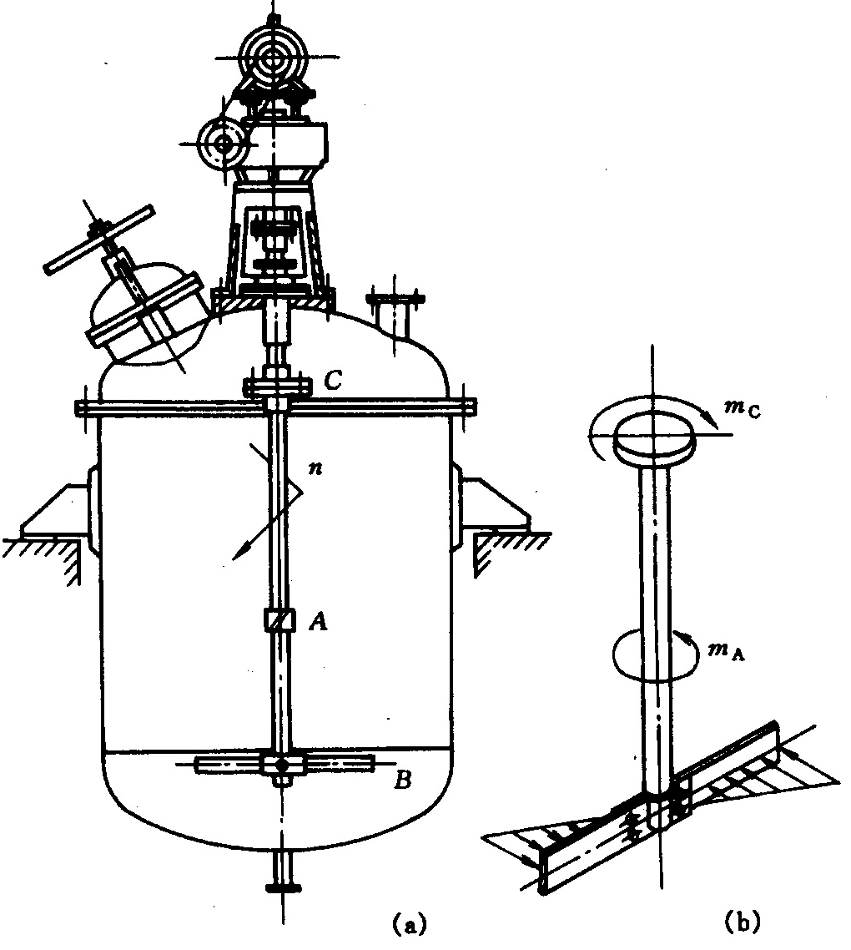
➢ § 3-1扭转的概念和工程实例
F´
F
Page<number>

Slide 3
➢ 基本概念
受力特点：作用在杆件上是一组外力偶，力 偶作用面垂直于杆件的轴线
扭转
(torsion)
变形特点：各横截面绕轴线作相对转动
横截面间绕轴线的相对角位移
扭转角
以扭转变形为主要变形形式的杆件——轴
Page<number>

Slide 4
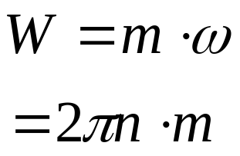
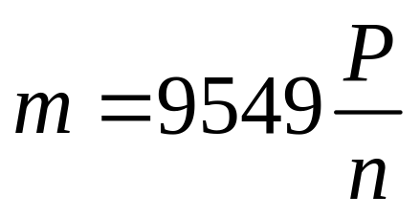
§3-2 扭转时外力和内力的计算
一、外力偶矩m的计算
已知：功率P(kW)，转速n (r/min)
外力偶矩m每分钟所做的功：
W=60P
: N∙m
Page<number>

Slide 5
讨论：
功率不变，转速越高，传递的力偶矩越小
转速不变，传递的外力偶矩越大，功率越大
传递的外力偶矩不变，转速越高，功率越大
Page<number>

Slide 6
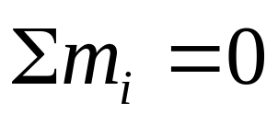

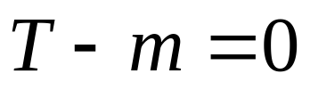

二、扭矩和扭矩图---截面法
m
n
m
沿n-n截面截开，取左段为分离体
取右段为分离体，同理
n
m
T
m
T´
T与T´大小等转向相反
符号法则：（右手螺旋法则）四指方向沿扭矩方向，拇指方向与该截面外法线方向一致，则扭矩为正，反之为负。
Page<number>

Slide 7

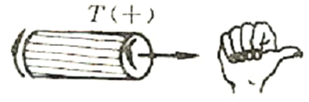
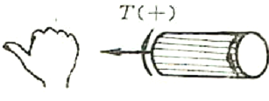
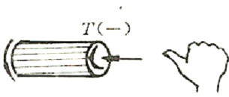
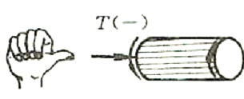
右手螺旋法则--大拇指指向外法线方向为正
四指弯曲代表扭矩T的转向
Page<number>

Slide 8
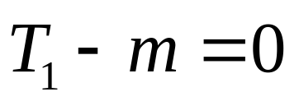
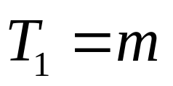
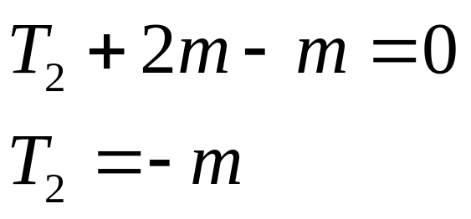
扭矩图
m
2m
m
1
2
1
2
沿1-1截面截开，取左段为分离体
m
1
T₁
沿2-2截面截开，取左段为分离体
1
m
2m
2
T₂
2
（为负）
T
m
+
x
m
（转向与假定相反，符号为正）
Page<number>

Slide 9
任意截面上的扭矩，数值等于该截面一侧所有外力偶矩的代数和，转向与合力偶矩转向相反
Page<number>

Slide 10
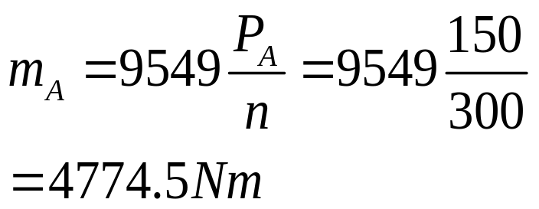
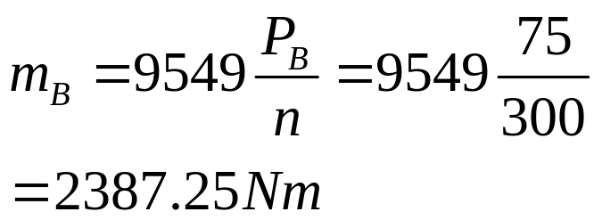
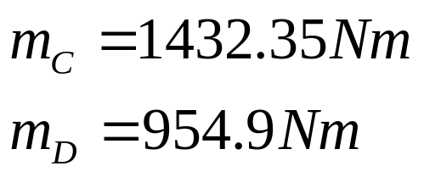
例：传动轴 n=300r/min，主动轮功率P_{A}=150KW,从动轮P_{B}=75KW, P_{C}=45KW, P_{D}=30KW, 试画该轴的扭矩图
B
A
C
D
解：1、外力计算
n
m_{B}
m_{A}
m_{C}
m_{D}
1
2
3
1
2
3
Page<number>

Slide 11
2、内力计算
B
A
C
D
n
1-1截面截开取左段
T₁=m_{B}=2387.25Nm 为负
m_{B}
m_{A}
m_{C}
m_{D}
2-2截面截开取左段
1
2
3
m_{B}
1
2
3
T₂=m_{A}-m_{B}=4774.5-2387.25
=2387.25Nm
1
m_{D}
T₁
T₃
为正
1
m_{B}
m_{A}
2
T₂
3-3截面截开取右段
2
T(Nm)
T₃=m_{D}=954.9Nm
为正
2387.25
954.9
x
2387.25
Page<number>

Slide 12
§3-3 纯剪切
薄壁圆筒扭转时的切应力
切应力互等定理
切应变 剪切胡克定理
Page<number>

Slide 13
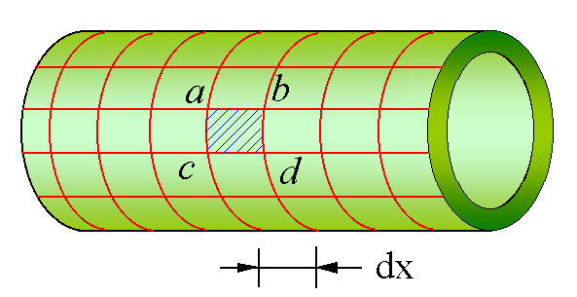
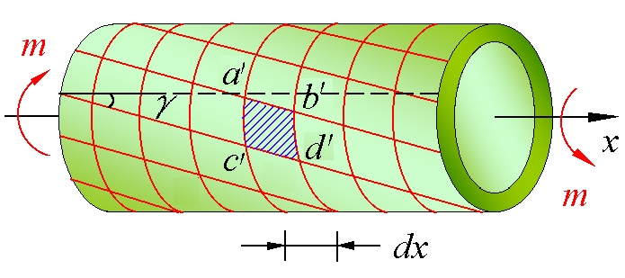
1. 薄壁圆筒扭转时的切应力
圆周线形状大小间距均未改变,绕轴线转过不同角度----横截面上存在沿圆周切线的切应力
纵向线尺寸间距未改变,但倾斜了相同的角度----横截面上没有正应力
Page<number>

Slide 14
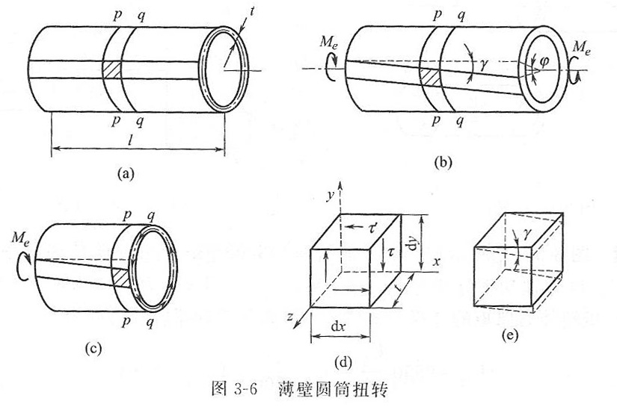
薄壁圆筒扭转时的切应力分析图解
Page<number>

Slide 15
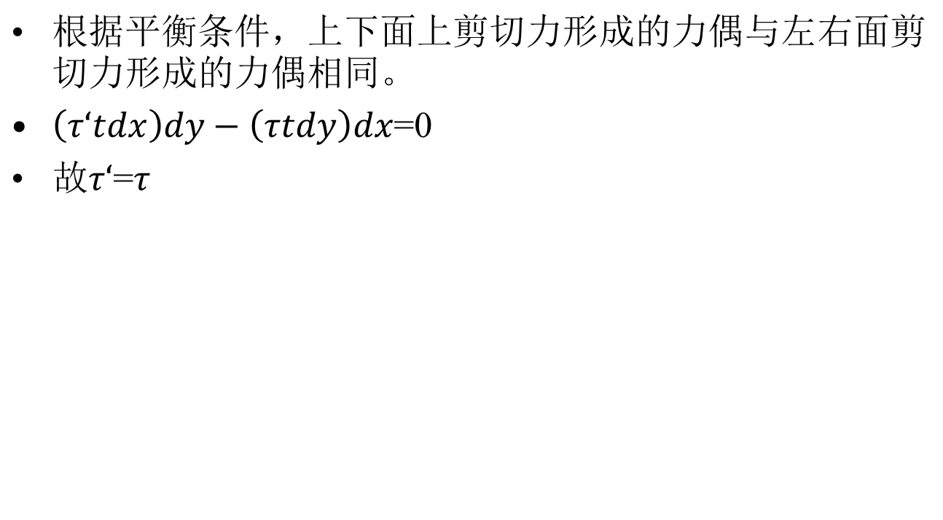
2. 切 应 力 互 等 定 理
τ´
a
γ
b
τ
τ
dy
τ´
c
d
dx
在相互垂直的两个截面上,切应力成对出现且数值相等;两者都垂直于两个平面的交线,方向同时指向或背离截面交线
Page<number>

Slide 16
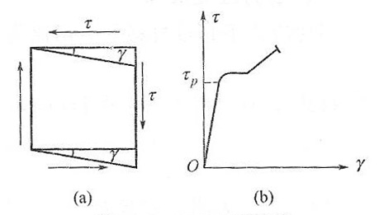
侧面上只有剪切应力，而无正应力，称为纯剪切。
纯剪切单元体在切应力作用下，单元体的直角所发生的微小变形，称为切应变。
微元受力分析
τ´
a
c
τ
τ
b
d
τ´
当切应力不超过材料的剪切比例极限时,切应力与切应变成正比
Page<number>

Slide 17
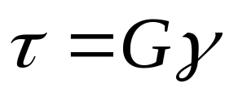
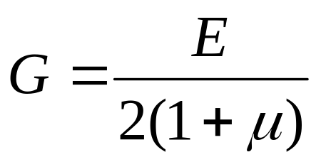
剪切胡克定律
τ
G:切变模量 MPa
材料的弹性常数之一
τ_{p}
o
γ
Page<number>

Slide 18
§3-4 圆轴扭转时的应力
➢ 问题的提出
已知条件：
横截面的扭矩
未知量：
横截面上各点的应力
（大小、方向？）
o
T
Page<number>

Slide 19
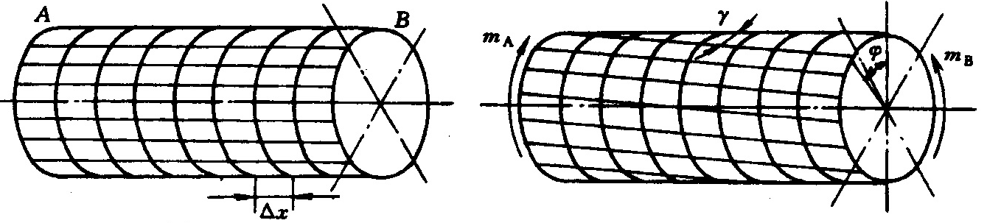
假设：横截面保持平面不变，只绕轴线作相对刚性转动
圆周线：
形状与大小不变
径向无变形
实验现象观察
间距不变
轴向无变形
纵向线 ：
偏转同一个角度
周向转动
推论：横截面上没有正应力，只有垂直于半径方向的切应力
Page<number>

Slide 20
dx
 建立几何方程
用相距dx的一对横截面
截取微段
dx
O₁
O₂
取夹角为dθ的一对径向纵截面
ρ
R
d θ
a
b
A
c
d
截取微楔
B
C
D
Page<number>

Slide 21

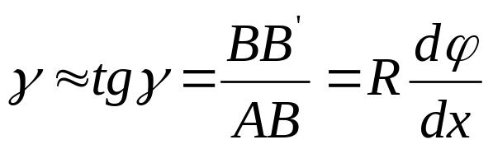
微楔的变形情况
dx
O₁
O₂
ρ
R
a
b
b’
小变形
A
d
γ
B
d’
B’
C
D
D’
Page<number>

Slide 22
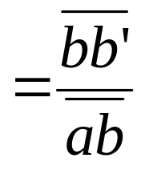
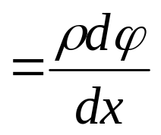
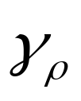
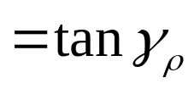


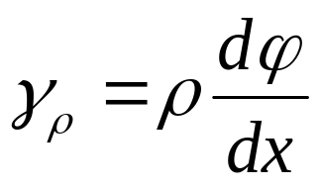
同理
dx
O₁
O₂
ρ
b
a
b’
d
c
d’
Page<number>

Slide 23
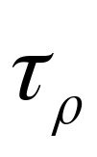
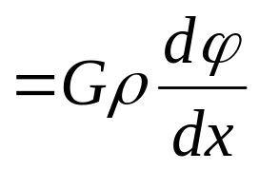
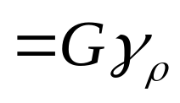

O₁
O₂
2、物理方程
A
B
C
D
分布：与 成正比
方向：垂直于半径
Page<number>

Slide 24
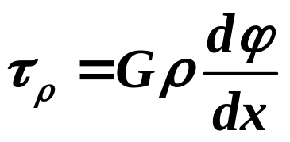

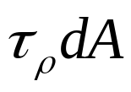


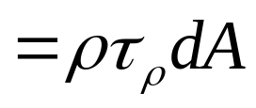
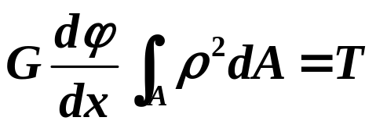
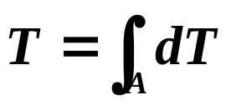
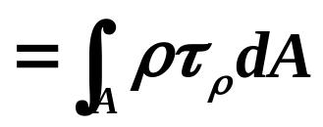
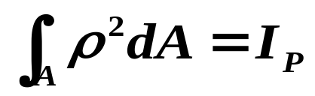
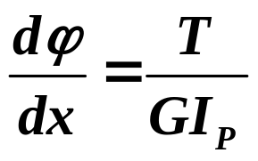
3、静力学方面
微剪力
dA
微力矩
T
则有：
定义
极惯性矩
圆轴单位长度扭转角
Page<number>

Slide 25
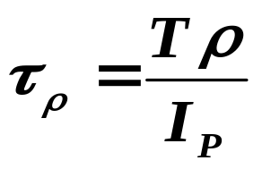
圆轴扭转切应力一般公式
分布：与 成正比
方向：垂直于半径
Page<number>

Slide 26
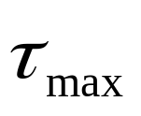

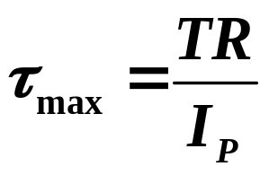
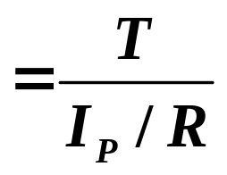
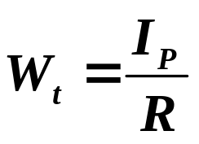
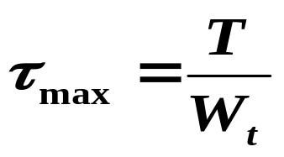
圆轴横截面上最大扭转切应力
圆轴扭转最大切应力：
定义
抗扭截面系数
Page<number>

Slide 27

☞ 公式的适用范围
● 材料在比例极限范围内。
● 只能用于圆截面轴(包括空心圆截面轴)。
Page<number>

Slide 28

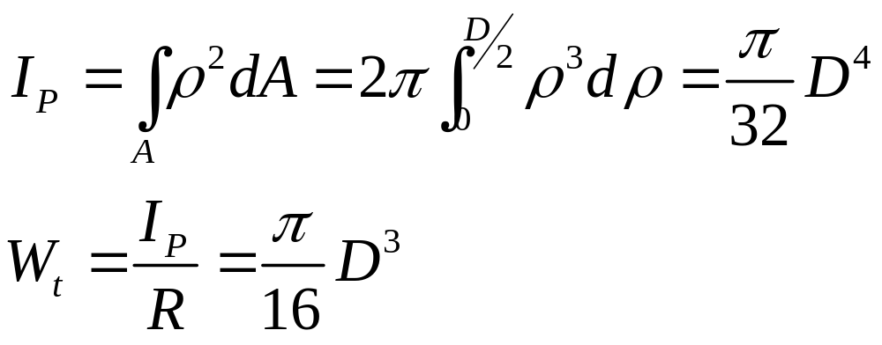
➢ 极惯性矩与抗扭截面模量
圆截面
dρ
ρ
ρ
D
d
D
Page<number>

Slide 29
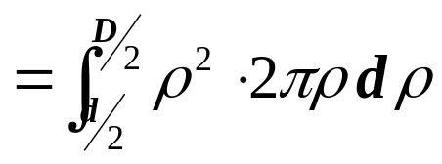
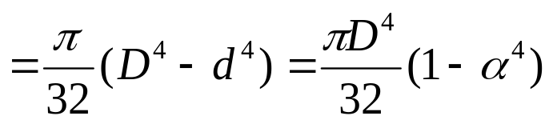
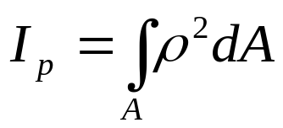



圆环截面
dρ
ρ
ρ
D
d
D
d
Page<number>

Slide 30
思考： 空心轴横截面扭转切应力示意图
R₁
R₂
T
空心轴
Page<number>

Slide 31


§3-5 圆轴扭转时的强度计算
➢ 圆轴扭转强度条件
塑性材料：
脆性材料：
Page<number>

Slide 32


根据强度条件可以解决三类问题
1、校核构件的强度
2、设计构件截面尺寸
3、确定构件承载能力
Page<number>

Slide 33




例1 已知：汽车传动轴，无缝钢管 外径D=90mm, t=2.5mm
扭矩T=1930Nm, [τ]=70MPa
校核该轴的扭转强度
解：
该轴强度足够
Page<number>

Slide 34




改为实心轴，强度相同，比较两者重量
材料相同，长度相同
Page<number>

Slide 35




§3-6 圆轴扭转时的变形和刚度计算
➢ 圆轴扭转变形
相距l的两横截面间的扭转角：
对于常扭矩等截面圆轴的相对扭转角：
GI_{P}：抗扭刚度
Page<number>

Slide 36


➢ 圆轴扭转刚度条件
工程实际中，通常是限制扭转角沿轴线的变化率
许用扭转角： [θ]
工作时单位长度扭转角：
T: Nm
G: Pa
I_{p}: m⁴
[θ]: rad/m
刚度条件：
 [θ]:°/m
Page<number>

Slide 37



例4 已知：传动轴转速n=300r/min 主动轮功率P_{A}=36.7KW,从动轮P_{B}=14.7KW, P_{C}=P_{D}=11KW, G=80GPa, [τ]=50MPa, [θ]=1 °/m
求：设计该轴直径
n
解：1、外力计算
m_{A}
m_{C}
m_{D}
m_{B}
1
2
3
1
2
3
Page<number>

Slide 38





做扭矩图
2、内力计算
m_{B}
1
2
3
T_{max}=702Nm
1
2
3
3、按强度条件设计
T(Nm)
702
351
x
468
4、按刚度条件设计
取 d=47.6mm
Page<number>

Slide 39
作业：3-1,3-3,3-5
Page<number>

